Slide 1
ТОРГОВО-ПРОМЫШЛЕННАЯ ПАЛАТА ЧУВАШСКОЙ РЕСПУБЛИКИ
Отдел экспертизы и сертификации

Slide 2
Содержание
Направления деятельности
Сотрудники
Цели и задачи
Описание услуг
Виды сертификатов
Нормативно-правовые требования
Правовые методические документы
Подтверждение производства промышленной продукции на территории Российской Федерации – Постановление Правительства №719 от 17.07.2015г.

Slide 3
1. Направления деятельности
1.1. Экспертиза и сертификация для целей ВЭД
1.2. Подтверждение производства промышленной продукции на территории Российской Федерации Постановление Правительства №719 от 17.07.2015г. «О подтверждении производства промышленной продукции на территории Российской Федерации»:
Подтверждением соответствия товаров (продукции) требованиям является акт экспертизы, согласованный с Министерством промышленности и торговли Российской Федерации.
Подтверждением страны происхождения товаров (продукции) является сертификат о происхождении товара (продукции), выдаваемый по форме СТ-1.
- Оформление, удостоверение и выдача сертификатов происхождения товаров (СТ-1, СТ-2 (Сербия), СТ-3 (Иран), сертификат на зерно (страны ЕС), EAV (Вьетнам), общей формы);
- Экспертиза определения страны происхождения;
- Оформление и выдача актов экспертизы для целей осуществления закупок для обеспечения государственных и муниципальных нужд;
- Оформление и удостоверение документов, связанных с осуществлением внешнеэкономической деятельности: счетов, фитосанитарных, ветеринарных и гигиенических сертификатов, упаковочных листов, коносаментов, доверенностей на право совершения действий за границей, учредительных документов (их нотариально заверенных копий) для заинтересованных юридических или физических лиц.

Slide 4
2. Сотрудники
Фамилия Имя Отчество | Должность | Наличие аттестатов | Стаж работы
Пекер Владимир Викторович | Начальник отдела экспертизы и сертификации | «Экспертиза по определению страны происхождения товаров» «Удостоверение сертификатов происхождения товаров» | 16 лет
Шемарова Наталия Сергеевна | Заместитель начальника отдела экспертизы и сертификации | «Экспертиза по определению страны происхождения товаров» «Удостоверение сертификатов происхождения товаров» «Удостоверение и выдача документов для целей осуществления закупок для обеспечения государственных и муниципальных нужд» «Выдача документов для целей подтверждения производства промышленной продукции на территории Российской Федерации» | 20 лет
Смельцова Елена Николаевна | Заместитель начальника отдела экспертизы продукции и услуг | «Экспертиза по определению страны происхождения товаров» «Удостоверение сертификатов происхождения товаров» | 22 года

Slide 5
3. Цели и задачи экспертизы и сертификации
Экспертиза по определению российского происхождения товаров, экспортируемых в страны СНГ и страны дальнего зарубежья, для получения сертификатов происхождения товаров формы СТ-1, СТ-2, СТ-3, общенациональной формы, EAV, актов экспертизы и сертификатов происхождения формы СТ-1 для целей осуществления закупок для обеспечения государственных и муниципальных нужд, актов экспертизы и сертификатов происхождения формы СТ-1 для целей подтверждения производства промышленной продукции на территории Российской Федерации, а также удостоверяют документы, связанные с осуществлением внешнеэкономической деятельности.
Целью сертификата о происхождении товара является получение участниками ВЭД различных льгот и преференций при таможенном оформлении экспортируемых товаров. Наличие или отсутствие таких льгот, а также размер преференций утверждается правительствами стран в отношении ввозимых товаров. Каждая страна определяет свой список государств, в отношении которых вводится режим особого благоприятствования при проведении внешнеторговых операций (от этого зависит наличие или отсутствие льгот, их размеры и виды форм необходимых сертификатов).

Slide 6
4. Описание услуг
Сертификаты происхождения товаров общей формы, выдаются на товары, экспортируемые во все страны за исключением стран СНГ. Данные сертификаты оформляются на английском или русском языках.
Сертификаты происхождения товаров формы «СТ-1», выдаются на товары, вывозимые из Российской Федерации в государства – участники Соглашения о создании зоны свободной торговли (страны СНГ): Армения, Азербайджан, Беларусь, Грузия, Казахстан, Кыргызстан, Молдова, Таджикистан, Туркменистан, Узбекистан, Южная Осетия.
Сертификат происхождения формы «СТ-2» выдается на российские товары, экспортируемые в Сербию на основании акта экспертизы, выполненного в соответствии с «Протоколом об изъятиях из режима свободной торговли и Правилах определения страны происхождения товаров к Соглашению между Правительством Российской Федерации и Союзным Правительством Союзной Республикой Югославией от 28 августа 2000 года.» подписанным 22.07.2011г.
Сертификаты происхождения товаров формы «EAV» выдаются на товары, вывозимые из Российской Федерации в Республику Вьетнам по постановлению Правительства РФ №1059 от 17.10.2016г.

Slide 7
4. Описание услуг
Сертификат происхождения формы «СТ-3» выдаются на товары вывозимые из Российской Федерации в Исламскую Республику Иран.
Сертификаты на зерно выдаются в страны Европейского союза при поставках в страны Европейского союза зерновых культур трех видов- пшеница, кукуруза и ячмень в рамках непреференцированной торговли с применением тарифных квот.
Удостоверению подлежат следующие внешнеэкономические документы:
счета, фитосанитарные, ветеринарные и гигиенические сертификаты, упаковочные листы, коносаменты, доверенности на право совершения действий за границей, учредительные документы (их нотариально заверенные копии).
Основанием для удостоверения документа, связанного с осуществлением внешнеэкономической деятельности, является письменное заявление заинтересованного юридического или физического лица (предпринимателя) с просьбой удостоверить представленный документ, за подписью руководителя или уполномоченного лица, с указанием для каких целей требуется удостоверение данного документа.
Основанием для удостоверения сертификатов любой формы является акт экспертизы, выполненный экспертной организацией ТПП.

Slide 8
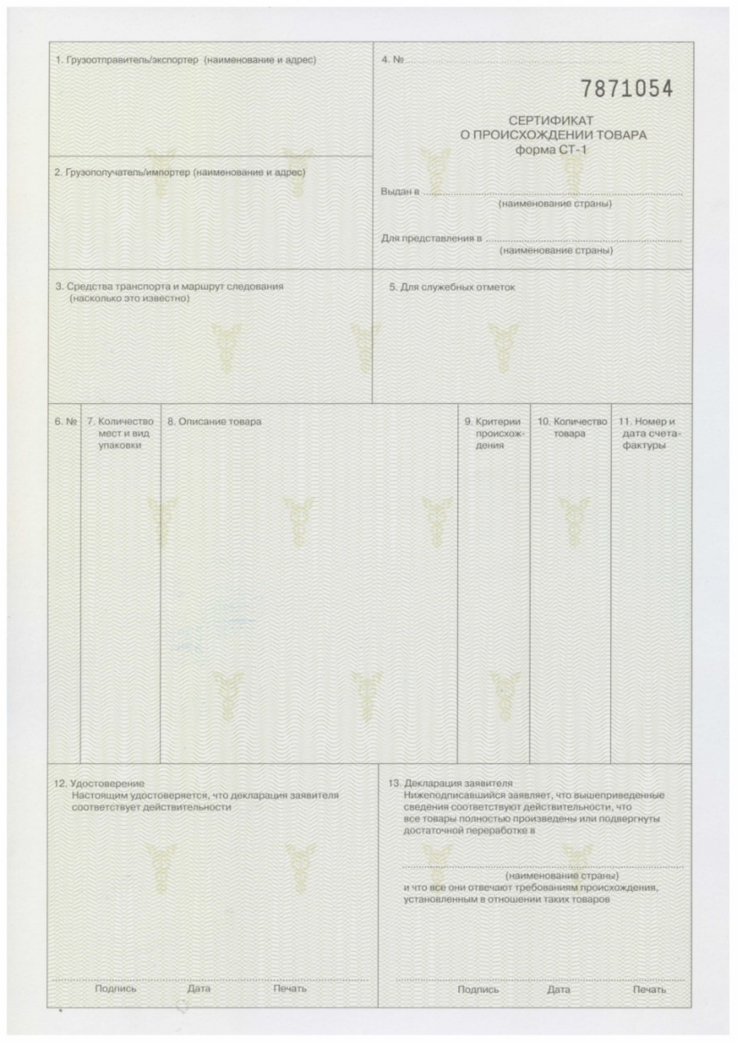
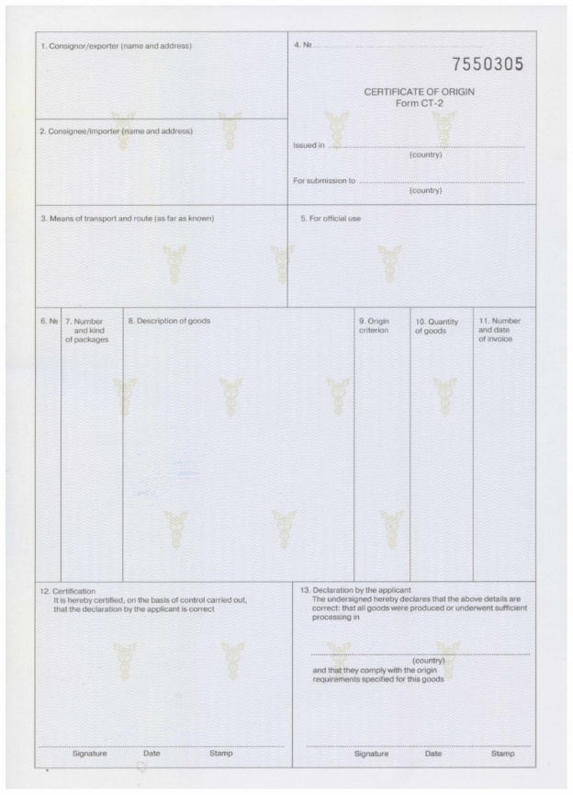

5. Сертификаты СТ-1, СТ-2, общей формы
Сертификаты формы СТ-1 являются преференциальными. При наличии преференциальных сертификатов российские товары полностью или частично освобождаются от таможенных пошлин в стране ввоза.
Сертификаты формы СТ-2 являются преференциальными. При наличии преференциальных сертификатов российские товары полностью или частично освобождаются от таможенных пошлин в стране ввоза.
Сертификаты происхождения товаров общей формы, выдаются на товары, экспортируемые во все страны за исключением стран СНГ. Данные сертификаты оформляются на английском или русском языках.

Slide 9
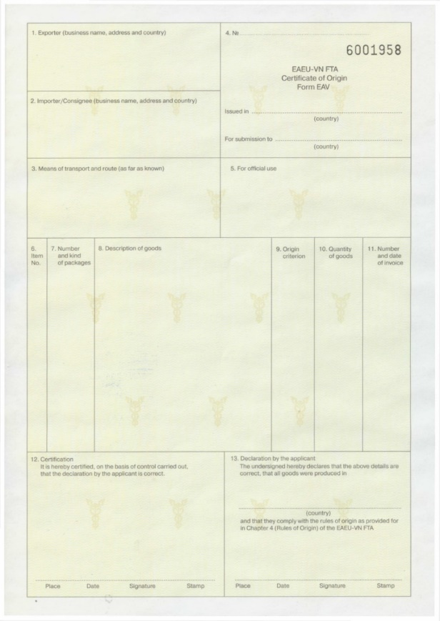
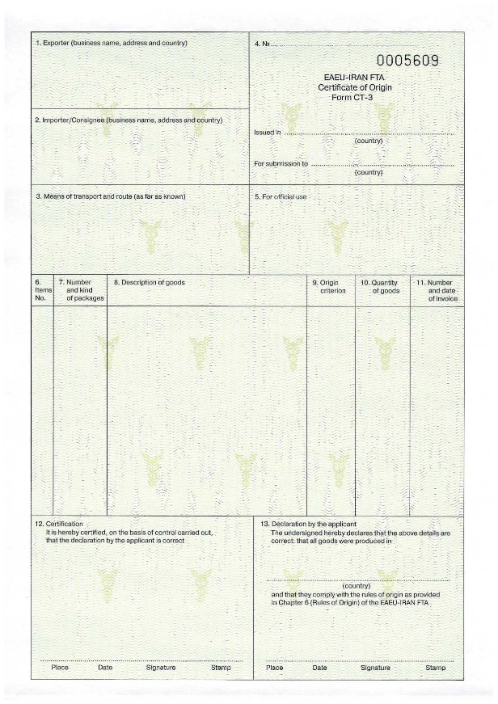
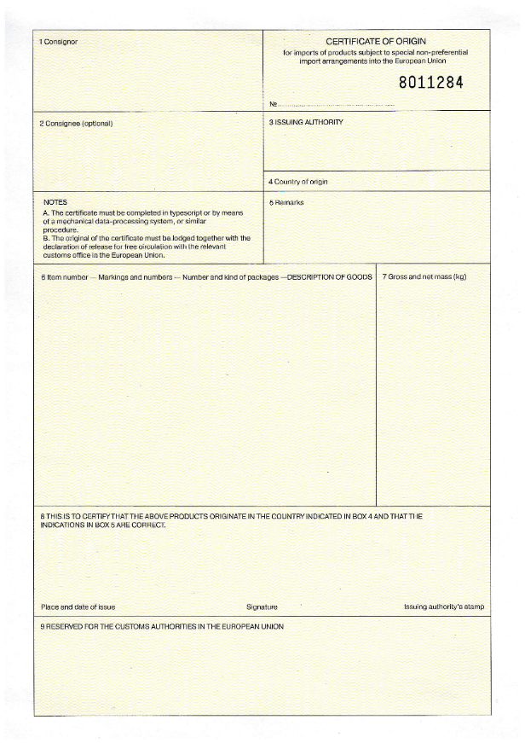
5. Сертификаты формы «EAV», СТ-3, на зерно
Сертификаты формы EAV являются преференциальными. При наличии преференциальных сертификатов российские товары полностью или частично освобождаются от таможенных пошлин в стране ввоза (Вьетнам).
Сертификаты формы СТ-3 выдаются на товары вывозимые из Российской Федерации в Исламскую Республику Иран.
Сертификаты на зерно выдаются в страны Европейского союза при поставках в страны Европейского союза зерновых культур трех видов- пшеница, кукуруза и ячмень в рамках непреференцированной торговли с применением тарифных квот.

Slide 10
6. Нормативно-правовые требования
Закон РФ «О Торгово-промышленных палатах в Российской Федерации» (№ 5340-1 от 7 июля 1993 года)
Стандарты ТПП РФ
Международные правила толкования торговых терминов (ИНКОТЕРМС-2000)
Устав Торгово-промышленной палаты Чувашской Республики
По общей форме сертификатов:
Решение Совета Евразийской экономической комиссии от 13 июля 2018 № 49
Правила определения происхождения товаров, ввозимых на территорию Евразийского экономического союза (Непреференциальные правила определения происхождения товаров)

Slide 11
6. Нормативно-правовые требования
По СТ-1:
Соглашение о Правилах определения страны происхождения товаров в СНГ от 20 ноября 2009 года
Правила определения страны происхождения товаров, утвержденные межправительственным Соглашением СНГ от 20 ноября 2009 года
Положение о порядке оформления, удостоверения и выдачи сертификатов о происхождения товара, а также других документов, связанных с осуществлением внешнеэкономической деятельности
По СТ-2 (Сербия):
Соглашение между Правительством Российской Федерации и Союзным Правительством Союзной Республикой Югославией от 28 августа 2000 года., подписанным 22.07.2011 г.
По СТ-3 (Иран):
Положение о порядке выдачи сертификатов о происхождении товара формы СТ-3 на товары, вывозимые из Российской Федерации в Исламскую Республику Иран
Временное соглашение от 17 мая 2018 г., ведущее к образованию зоны свободной торговли между Евразийским экономическим союзом и его государствами — членами, с одной стороны, и Исламской Республикой Иран, с другой стороны (Астана, 17 мая 2018 г.)

Slide 12
6. Правовые (методические) документы
Отдел экспертизы и сертификации ТПП ЧР имеет все необходимые правовые (методические) документы для осуществления своей деятельности, а именно:
методики АНО «Союзэкспертиза» ТПП РФ,
стандарты ТПП РФ (полный комплект),
- документы, подтверждающие компетентность экспертов в области определения происхождения товаров.
Стоимость и порядок оплаты:
Стоимость услуги определяется в соответствии с действующей методикой с учетом поставленных вопросов перед экспертом и объемом работ
Оплата в форме наличного и безналичного расчета (на основании выставленного Счета по указанным в нем реквизитам по безналичному перечислению или наличным платежом).

Slide 13
Постановление Правительства РФ от 17.07.2015 г. N 719
Цель:
Подтверждение производства дает значительные конкурентные преимущества производителям при ведении бизнеса в России, госзакупках, позволит продолжить реализацию программ импортозамещения и более эффективно конкурировать с продукцией зарубежных производителей на внутреннем рынке.
Критерии подтверждения производства промышленной продукции на территории Российской Федерации являются:
наличие специального инвестиционного контракта;
наличие акта экспертизы Торгово-промышленной палаты о соответствии производимой промышленной продукции требованиям, предусмотренным приложением к настоящему постановлению
наличие сертификата о происхождении товара (продукции), в случае отсутствия производимой промышленной продукции в приложении к Постановлению №719.

Slide 14
8. Постановление Правительства РФ от 17.07.2015 г. N 719
В 2020-2022 гг. были выданы акты экспертизы и сертификаты СТ-1 по следующим отраслям промышленности:
Машиностроение;
Мебельная промышленность;
Приборостроение;
Легкая промышленность, в том числе производство спецобуви и спецодежды;
Химическая промышленность;
Электротехническая промышленность;
Лакокрасочная промышленность.

Slide 15
Спасибо за внимание!

